Slide 1


微时代 聚未来

Slide 2

Hi
你只看到我不羁的外表，却看不到我激情的内心；
你有你的选择，我有我的规则；
你可以轻视我的观点，我会证明这是移动互联的时代。
我是改造传统行业的实践者，我为自己带盐

Slide 3
？
自2013年到今天，数不尽的名词在网络、报纸、微博等媒体上不断被提起…
困
O2O
惑
体验
社会化
小米
微信
OTT
自媒体
P2P
粉丝经济
互联网金融
创新
海底捞
大数据
SNS
碎片化
颠覆
懂、不懂，还是似懂非懂？
Notes:
，这些数不尽的名词在网络、报纸、微博等媒体上不断被提起，
除了困惑，还是困惑

Slide 4

‘‘
无论是快速消费品，还是慢用消费品都要想清楚，我和手机有什么关系，如果没有想清楚，三年之内一定会死掉
’’
危言 耸听？
‘‘
移动互联网正史无前例地对各个领域进行着大渗透。淘汰，或者改造，或者重构，以及颠覆正在发生。
’’

Slide 5
X宁
张近东 ：苏宁不是一个传统零售公司,而是一家互联网零售商。”
--2013年12月9日，阿里集团宣布28.22亿元港币的投资海尔电器
--2014年1月18日开始，全面体质硬广媒体广告投放业务
--张瑞敏：“2014年海尔要做并联平台的生态圈，“现在是移动互联网时代，和PC互联网不一样。消费者不是‘去购物’，而是‘在购物’。”
X科
X尔
2013年10月31日，万科集团总裁郁亮带领高管团队，奔赴阿里巴巴总部交流学习。
2013年12月9日，郁亮又率领了一支由200人组成的团队来到腾讯总部 “取经”。
2014年2月11日，郁亮带领90位公司高管到访小米，雷军分享小米经验。
Notes:
年前，没有人认为互联网会成为严肃的商业； 5年前，没有人认为互联网会成为一个独立的产业； 4年前，没有人认为我们会在互联网上购物； 3年前，没有人认为电子商务会成为互联网的首要特性； 2年前，没有人认为互联网会成为一种主导社会发展的新经济； 1年前，没有人认为任何商品都可以网上销售…… 而今，几乎没有人认为任何行业都可开展电子商务，很少人相信未来任何企业都必须以互联网为基础重新构建核心竞争力。但事实上，互联网将诸多的不可能变成了可能，并让所有人最终心服口服。 互联网还将为人类带来什么？我们无从把握。但是，面对这种趋势，任何人都不能再低估它的力量。在新形势下，企业如何根据自身特点与资源优势，与互联网巧妙结合，创造出属于自己独特的互联网经营战略，在互联网浪潮中占得一席之地。
2014

Slide 6


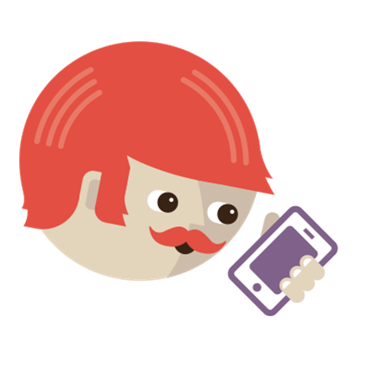



加速度滚雪球
越来越多的行业和企业加入到这个行列，没有人可以置身事外
的士
餐馆
酒店
超市
Notes:
年前，没有人认为互联网会成为严肃的商业； 5年前，没有人认为互联网会成为一个独立的产业； 4年前，没有人认为我们会在互联网上购物； 3年前，没有人认为电子商务会成为互联网的首要特性； 2年前，没有人认为互联网会成为一种主导社会发展的新经济； 1年前，没有人认为任何商品都可以网上销售…… 而今，几乎没有人认为任何行业都可开展电子商务，很少人相信未来任何企业都必须以互联网为基础重新构建核心竞争力。但事实上，互联网将诸多的不可能变成了可能，并让所有人最终心服口服。 互联网还将为人类带来什么？我们无从把握。但是，面对这种趋势，任何人都不能再低估它的力量。在新形势下，企业如何根据自身特点与资源优势，与互联网巧妙结合，创造出属于自己独特的互联网经营战略，在互联网浪潮中占得一席之地。
2014

Slide 7
还是更大机会？
是坐等死？
传统行业，特别是中小企业

Slide 8
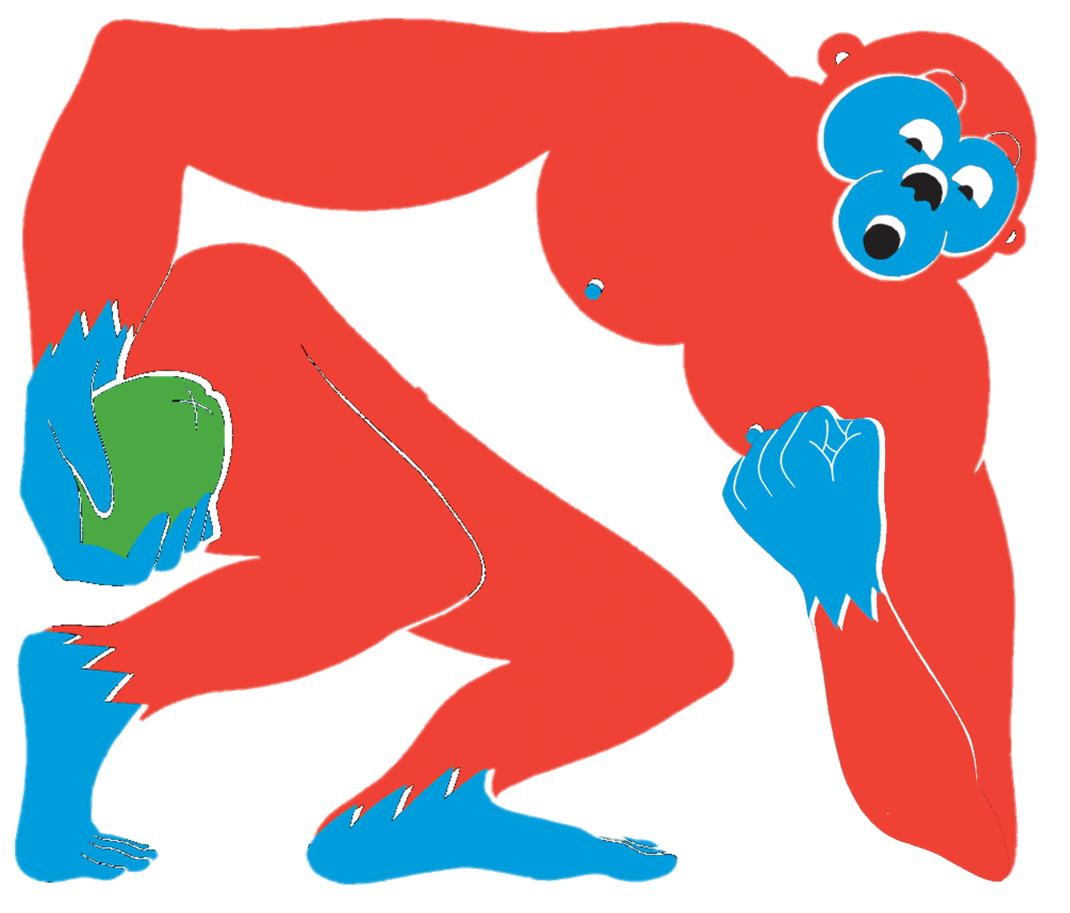
同一条起跑线
机会均等
行业巨头
中小企业

Slide 9

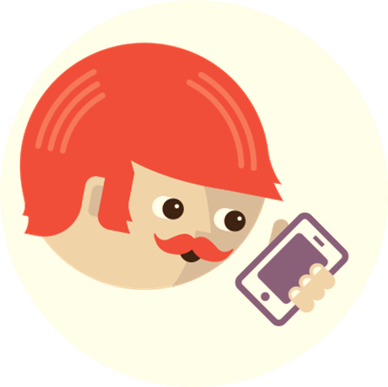
借助移动互联，小企业更容易借势起飞，实现弯道超车
借势起飞
餐馆
的士
Notes:
年前，没有人认为互联网会成为严肃的商业； 5年前，没有人认为互联网会成为一个独立的产业； 4年前，没有人认为我们会在互联网上购物； 3年前，没有人认为电子商务会成为互联网的首要特性； 2年前，没有人认为互联网会成为一种主导社会发展的新经济； 1年前，没有人认为任何商品都可以网上销售…… 而今，几乎没有人认为任何行业都可开展电子商务，很少人相信未来任何企业都必须以互联网为基础重新构建核心竞争力。但事实上，互联网将诸多的不可能变成了可能，并让所有人最终心服口服。 互联网还将为人类带来什么？我们无从把握。但是，面对这种趋势，任何人都不能再低估它的力量。在新形势下，企业如何根据自身特点与资源优势，与互联网巧妙结合，创造出属于自己独特的互联网经营战略，在互联网浪潮中占得一席之地。
2014

Slide 10
妈蛋，
怎么借势?
用我的理解，尝试给大家解惑
Notes:
年前，没有人认为互联网会成为严肃的商业； 5年前，没有人认为互联网会成为一个独立的产业； 4年前，没有人认为我们会在互联网上购物； 3年前，没有人认为电子商务会成为互联网的首要特性； 2年前，没有人认为互联网会成为一种主导社会发展的新经济； 1年前，没有人认为任何商品都可以网上销售…… 而今，几乎没有人认为任何行业都可开展电子商务，很少人相信未来任何企业都必须以互联网为基础重新构建核心竞争力。但事实上，互联网将诸多的不可能变成了可能，并让所有人最终心服口服。 互联网还将为人类带来什么？我们无从把握。但是，面对这种趋势，任何人都不能再低估它的力量。在新形势下，企业如何根据自身特点与资源优势，与互联网巧妙结合，创造出属于自己独特的互联网经营战略，在互联网浪潮中占得一席之地。
2014

Slide 11
企业的核心竞争力是什么？
未来想重点改进哪块业务？
如何看待和用户的关系？
？

Slide 12

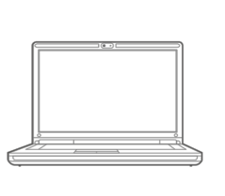

以前上网还是技术活，现在人人都上网
10年
互联网时代
2014
2004
移动互联网时代
2024
互联网和传统行业的融合时代
移动互联无处不在
人人离不开手机，上网人数暴增

Slide 13

上QQ，
收邮件
求种子
求种子..
随时随地
连接一切

Slide 14
2
实时连接带来 个质的改变
信息的组织方式和获取方式发生质的改变
获取信息的方式和途径更加广泛和发撒，信息以裂变的速度传播。
以个人和兴趣组织信息，不再是以产品或物组织信息。
Notes:
1获取信息的方式和途径更加广泛和发撒，信息以裂变的速度传播
2以个人和兴趣组织信息，不再是以产品或物组织信息。

Slide 15
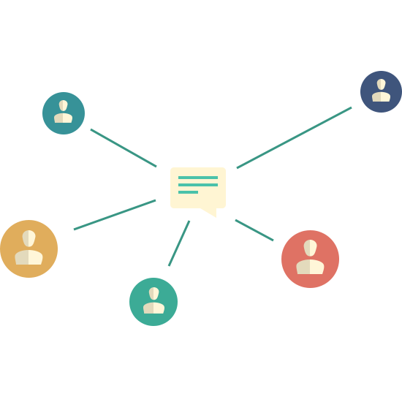



关系的改变：扁平化
人和人、人和企业的关系更加直接
所有的关系都是双向的，可以互动的

Slide 16


即某大神
说的
去中心化、去中介化

Slide 17



节操没碎，渠道碎了！
服务不只是售后！
营销不只是卖产品！

Slide 18
2014
2个基本点
1个中心
闭环
实践指导
4个要素

Slide 19
2014
产品
战略
运营
营销

Slide 20

1战略
以用户为中心
要有和用户交朋友的心态
给用户制造更多参与和互动的机会
做用户想要的，而不是自己想要的

Slide 21

案例：
黄师傅的餐馆生意

Slide 22
人人都是
产品经理
2
专注产品与服务的极致
+
优秀的社会化媒体营销
个基本点
=

Slide 23

案例：
1、用做产品的思想经营餐馆
2、经典的社会化营销手段

Slide 24
4
运营
要素
关系
摆正心态，从做朋友开始
社区
用经营社区的思维经营用户群体
让利
平衡成本和盈利，让利给用户
粘性
制造用户粘性

Slide 25

小米
与用户做朋友
广泛扩展用户群体
不断培养用户忠诚度，黏住用户

Slide 26
产品
0
战略
营销
运营
围绕战略构建产品体系和服务体系
通过运营不断改进产品
借助社会化营销实现传播和互动

Slide 27
怎么没有提微信？
…
webchat
微时代
不是微信时代
微时代的体现是个人和关系，微信作为社交工具，非常适合企业服务和营销，未来涌现会更多的工具和平台为企业和个人服务。

Slide 28
微时代
也是比快的时代

Slide 29
企业的核心竞争力是什么？
未来想重点改进哪块业务？
如何看待和用户的关系？
？
这个竞争力在微时代还能维持多久？
这块业务能否在微时代中也起到作用？
在微时代是否能跟用户建立更紧密的关系？

Slide 30

我是实践派
微俱聚
搜索

